Slide 1







CHÀO MỪNG CÁC EM ĐẾN VỚI BUỔI HỌC NGÀY HÔM NAY!

Slide 2

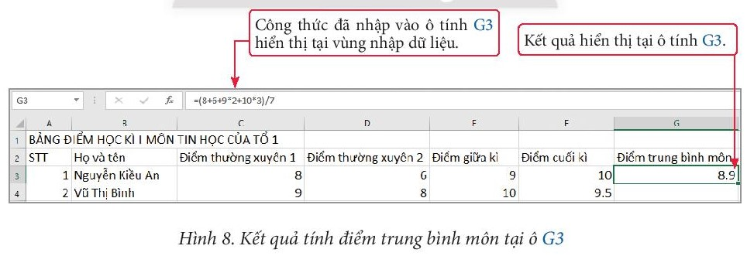
KHỞI ĐỘNG
Xem lại hình 8 – SGK tr.38 và nêu công thức đã sử dụng để tính điểm trung bình môn.
Khi thay đổi giá trị ô tính C3 từ 8 thành 10 thì Điểm trung bình ở ô tính G3 có tự động thay đổi không? Phép tính có thay đổi hay không? Tại sao?

Slide 3
KHỞI ĐỘNG
Công thức tính điểm trung bình môn trong hình 8 là:
=(8+6+9*2+10*3)/7
Khi sửa điểm ở ô tính C3 thì điểm trung bình tại ô tính G3 không tự động thay đổi theo.
Vì khi thay đổi điểm số ở ô tính C3 thì giá trị điểm số tương ứng trong công thức không thay đổi.

Slide 4

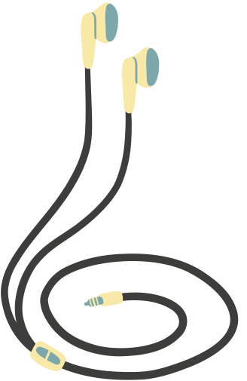
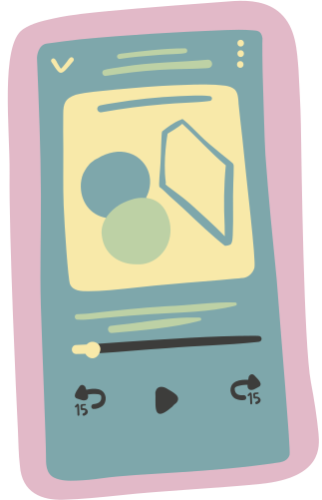


BÀI 8:
SỬ DỤNG ĐỊA CHỈ Ô TÍNH TRONG CÔNG THỨC

Slide 5


NỘI DUNG BÀI HỌC
1
Sử dụng địa chỉ ô tính trong công thức
2
Sao chép công thức

Slide 6
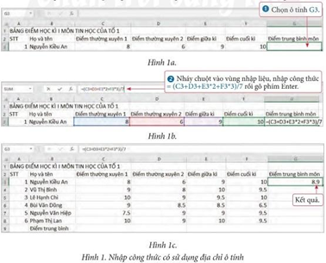
KHÁM PHÁ
1. Sử dụng địa chỉ ô tính trong công thức
Đọc thông tin trong SGK – tr.41, quan sát hình 1 và trả lời câu hỏi:
Em hãy nêu các bước nhập công thức để tính điểm trung bình môn tại ô tính G3.
Lợi ích của việc sử dụng địa chỉ ô tính trong công thức là gì?

Slide 7

1. Sử dụng địa chỉ ô tính trong công thức
Các bước nhập công thức để tính điểm trung bình môn tại ô tính G3:
Chọn ô tính G3
Nháy chuột vào vùng nhập liệu
Nhập công thức = (C3+D3+E3*2+F3*3)/7 rồi gõ phím Enter.

Slide 8

1. Sử dụng địa chỉ ô tính trong công thức
LƯU Ý
Khi thực hiện thao tác các em nên:
Thêm cột mới để tính điểm trung bình môn mới.
Kẻ thêm hàng mới để tính điểm trung bình mới.
Nhìn nhận được ưu điểm của việc dùng địa chỉ ô trong tính công thức.

Slide 9

1. Sử dụng địa chỉ ô tính trong công thức
Lợi ích
Phần mềm sẽ tự cập nhật khi có sự thay đổi về dữ liệu trong các ô tính.
Kết quả mới nhận được nhận được đúng với công thức đã nhập vào, không cần phải nhập lại công thức.
Tiết kiệm thời gian trong việc thực hiện tính toán.

Slide 10
Sắp xếp các bước sau đây theo thứ tự đúng để tính
điểm trung bình cộng các Điểm thường xuyên 1 ở ô C9.
?
2
A. Nháy chuột vào vùng nhập liệu.
1
B. Chọn ô C9.
3
C. Nhập công thức ➔ Enter

Slide 11
KẾT LUẬN
Khi nhập công thức tính toán, ta nên sử dụng địa chỉ của ô tính (hay khối ô tính) thay cho dữ liệu chứa trong đó. Phần mềm bảng tính sẽ tự động tính toán lại mỗi khi dữ liệu trong các ô tính (hay khối ô tính) này thay đổi, như vậy ta luôn có kết quả đúng.

Slide 12



2. Sao chép công thức
Thảo luận cặp đôi
Quan sát hình 2, hình 3, thảo luận cặp đôi và trả lời câu hỏi:
Có mấy cách thực hiện sao chép công thức. Nêu các bước thực hiện của từng cách.

Slide 13


Có 2 cách thực hiện sao chép công thức:
Cách 1
Chọn ô tính đã chứa công thức.
Thực hiện lệnh copy.
Chọn khối ô tính cần sao chép đến.
Thực hiện lệnh Paste.
Cách 2
Chọn ô tính.
Đưa con trỏ xuống góc phải, để xuất hiện biểu tượng dấu +, thực hiện kéo thả đến ô tính mong muốn.

Slide 14
THỰC HÀNH SAO CHÉP CÔNG THỨC
1
2
Thực hiện thao tác sao chép công thức bằng cách sử dụng lệnh Copy Paste
Thực hiện thao tác sao chép công thức bằng cách sử dụng chức năng Autofill
Nhận xét về kết quả phép tính sau khi thực hiện 2 thao tác sao chép công thức.

Slide 15
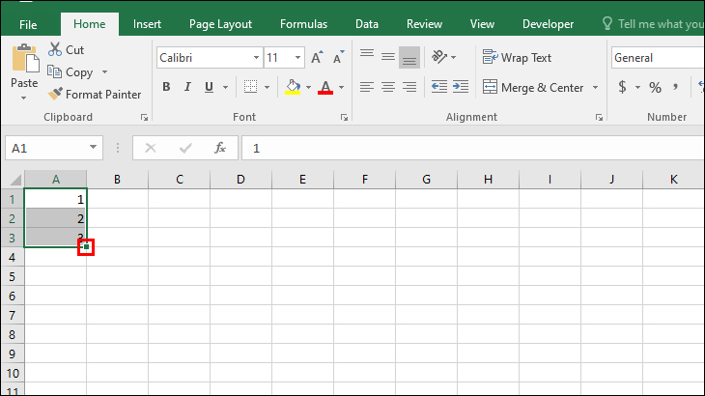
THỰC HÀNH SAO CHÉP CÔNG THỨC
LƯU Ý:
Chức năng tự động điền dữ liệu chỉ cho phép thực hiện sao chép công thức đến ô tính (hoặc khối ô tính) liền kề, cùng hàng hoặc cùng cột với ô tính chứa công thức cần sao chép.

Slide 16




Giải thích
Địa chỉ ô tính trong công thức được tự động thay đổi khi thực hiện sao chép để đảm bảo vị trí tương đối giữa các ô tính trong công thức và ô tính chứa công thức không thay đổi.
→ Tính năng nổi bật của phần mềm bảng tính.

Slide 17
Bài tập 1: Hãy nêu các bước sao chép công thức tính trung bình cộng Điểm thường xuyên 1 ở ô C9 để tính trung bình Điểm thường xuyên 2, trung bình Điểm giữa kì, trung bình Điểm cuối kì, Điểm trung bình môn của tổ.
Bước 1:
Chọn ô C9
Bước 2:
Đưa con trỏ chuột đến góc phải dưới ô tính C9 để con trỏ chuột trở thành dấu +, rồi kéo thả chuột đến ô tính G9.

Slide 18
Bài tập 2: So sánh và giải thích sự khác nhau giữa các công thức ở ô tính E9 và ô tính C9.
Ta có công thức tính ở ô C9 là:
= (C3 + C4 + C5 + C6 + C7 + C8)/ 6
➔ Khi sao chép sang ô E9 công thức được điều chỉnh tự động lại là:
= (E3 + E4 + E5 + E6 + E7 + E8)/ 6

Slide 19
Bài tập 2: So sánh và giải thích sự khác nhau giữa các công thức ở ô tính E9 và ô tính C9.
Khi địa chỉ của ô tính chứa công thức thay đổi thì địa chỉ của các ô tính trong công thức cũng tự động thay đổi theo.
Tuy nhiên, vị trí tương đối của các ô tính chứa công thức và các ô tính trong công thức không thay đổi nên vẫn đảm bảo cho công thức tính đúng điểm cho ô E9.

Slide 20
LUYỆN TẬP
Bài tập 1. Theo em nên hay không nên sử dụng địa chỉ ô tính trong công thức? Vì sao?
Nên sử dụng địa chỉ ô tính trong công thức vì:
Mỗi khi có sự thay đổi dữ liệu trong các ô tính thì phần mềm bảng tính sẽ tự động tính lại theo dữ liệu mới.
Vậy kết quả ta nhận được luôn đúng.

Slide 21
LUYỆN TẬP
Bài tập 2. Sắp xếp các bước dưới đây theo thứ tự thực hiện sao chép công thức:
2
1
A. Thực hiện lệnh Copy
B. Chọn ô tính chứa công thức cần sao chép
4
3
C. Thực hiện lệnh Patse
D. Chọn ô tính (hoặc khối ô tính) muốn sao chép đến

Slide 22
Bài tập 3. Phát biểu nào sau đây là sai?
A. Khi sao chép công thức thì vị trí tương đối giữa các ô tính trong công thức và ô tính chứa công thức không thay đổi.
B. Có thể sử dụng lệnh Copy, Paste để sao chép công thức khi ô tính muốn sao chép đến không liền kề với ô tính chứa công thức.
C. Có thể sử dụng chức năng tự động điều khiển dữ liệu khi ô tính muốn sao chép công thức đến không liền kề với ô tính
D. Dữ liệu trong công thức sẽ được cập nhật lại và ta có kết quả đúng nếu như sử dụng địa chỉ ô tính để tính toán.

Slide 23
VẬN DỤNG
Hãy lập bảng tính để quản lí các khoản chi tiêu của gia đình em hoặc lập bảng điểm học tập của em.
GỢI Ý:
Đối với bảng tính quản lí các khoản chi tiêu sẽ gồm: Tháng/năm, Tiền điện, Tiền nước, Tiền Internet, Tiền cáp truyền hình, Tiền học, Tiền ăn hàng ngày,…
Đối với bảng điểm học tập: Họ và tên, Môn học, Kiểm tra miệng, Kiểm tra 15 phút, Kiểm tra giữa học kì I, II; Kiểm tra cuối học kì I, II,…

Slide 24

HƯỚNG DẪN VỀ NHÀ
Soạn bài mới: bài 9. Định dạng trang tính, chèn thêm và xóa hàng, cột
Ôn tập lại nội dung của
bài học ngày hôm nay

Slide 25
CẢM ƠN CÁC EM ĐÃ CHÚ Ý LẮNG NGHE BÀI GIẢNG!

